Slide 1
TYTUŁ PREZENTACJI
PODTYTUŁ PREZENTACJI
TU MOŻNA WKLEIĆ ADEKWATNE ZDJĘCIE ROZMIARU: 2562 PIKSELI/1288 PIKSELI

Slide 3
Przykłady dobrych praktyk, sprawdzonych pomysłów na realizację akcji Żonkile w szkole lub bibliotece.
Organizacja akcji informacyjnej w szkole lub bibliotece
Rozdawanie żonkili w szkole lub bibliotece
Wyjście z akcją Żonkile poza szkołę, poza bibliotekę
Upamiętnienie historii lokalnej społeczności żydowskiej
Dokumentacja projektu

Slide 4
Organizacja akcji informacyjnej w szkole lub
bibliotece:
Przygotowanie uczniów (lub dorosłych) do akcji Żonkile, która upamiętnia 73 rocznicę Powstania w Getcie Warszawskim.
Przeprowadzenie warsztatów według wyboru ćwiczeń obejmujących tematycznie trzy obszary: Bohaterowie- Dylematy - Pamięć. Ćwiczenia skierowane są do młodzieży gimnazjalnej i ponadgimnazjalnej (z wariantem ćwiczeń dla dorosłych). Osobny scenariusz przygotowany zostały dla szkół podstawowych. Ćwiczenia zostaną nadesłane newsletterem 8 kwietnia.
Plan wystawy głównej muzeum
Akcja Żonkile 2015, Gimnazjum nr 2 w Sanoku

Slide 5
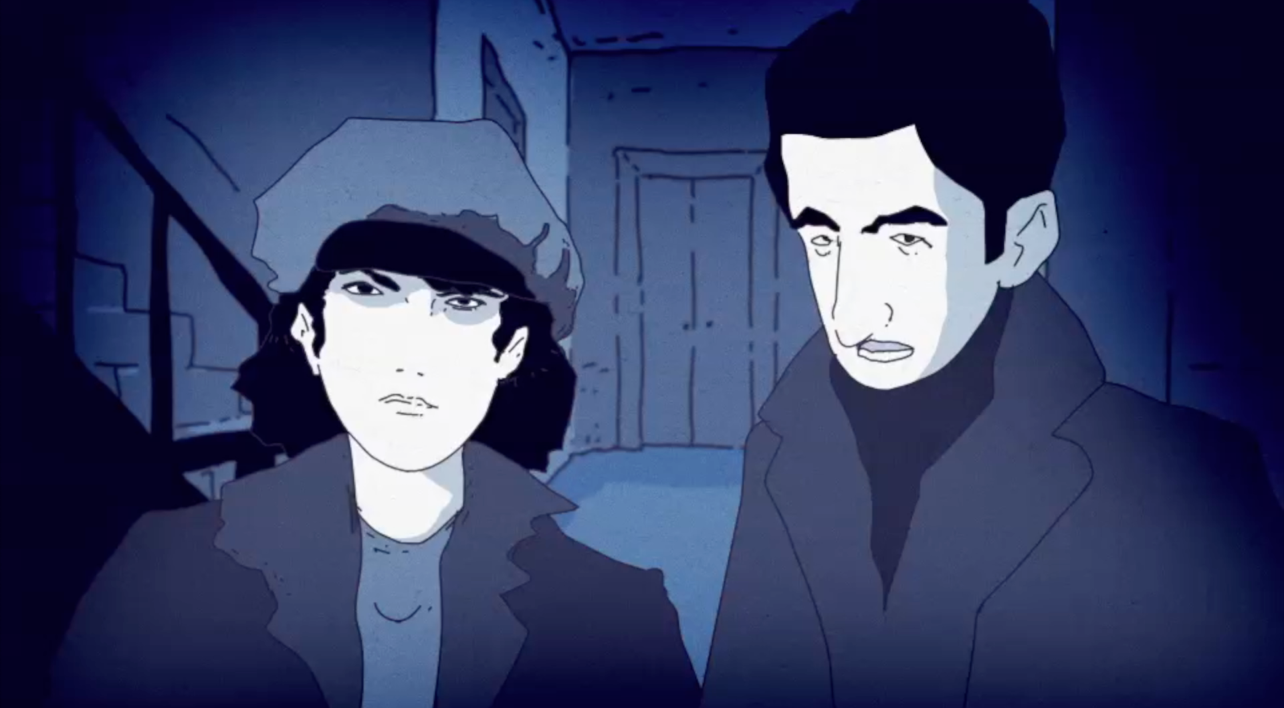
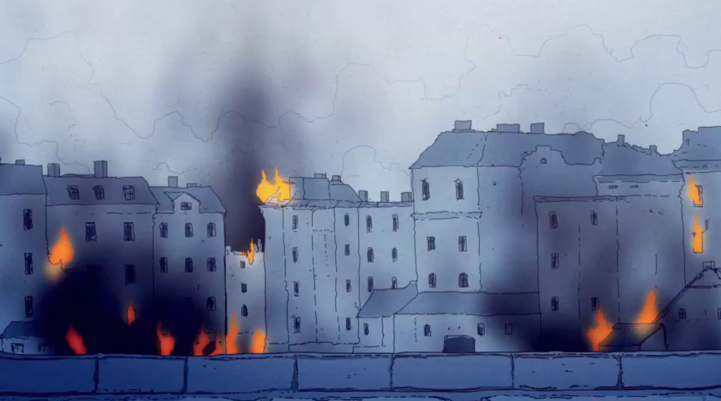
WYDARZENIE SPECJALNE
19 kwietnia godz. 12.30
pokazu filmu o Powstaniu w Getcie Warszawskim
w szkołach, w bibliotekach i domach kultury. Film będzie umieszczony na stronie Muzeum Historii Żydów Polskich POLIN
www.polin.pl
Film będzie można odtworzyć wielokrotnie, także po 19 kwietnia.

Slide 6
Przygotowanie gazetki szkolnej lub gazetki naściennej. W gazetce mogą się znaleźć: informacje dotyczące getta warszawskiego, informacje dotyczące Powstania w Getcie Warszawskim, biogramy bohaterek i bohaterów, wspomnienia z getta warszawskiego. Ilustracjami do umieszczanych tekstów mogą stać się prace uczniów (rysunki, plakaty, fotografie). Nie wykorzystujemy archiwalnych zdjęć, które wykonane zostały przez oprawców.
Przygotowanie ulotki z dodatkowymi informacjami związanymi z 73 rocznicą Powstania w Getcie Warszawskim. Umieszczenie informacji o akcji na stronie internetowej szkoły lub biblioteki.
Zachęcanie do lektury książek związanych z rocznicą powstania. Prezentacja książek w szkolnej (lub publicznej) bibliotece (książki Hanny Krall, wspomnienia, relacje świadków oraz opracowania historyczne dotyczące getta warszawskiego).
Akcja Żonkile 2015, Gimnazjum nr 2 w Słupsku

Slide 7
Działanie artystyczne związane z akcją. Wykonanie prac artystycznych związanych z żonkilami – symbolem powstania (collage, instalacja, rzeźba). Działania edukacyjno-artystyczne: spacer edukacyjny, stworzenie instalacji na wolnym powietrzu, projekt fotograficzny.
Audycja nadawana poprzez szkolny radiowęzeł 19 kwietnia. Audycje prowadzą uczniowie. Audycja może mieć formułę informacyjną, opowiadać o historii getta warszawskiego oraz przedstawiać historię Powstania w Getcie Warszawskim.
Apel, uczczenie bohaterów getta warszawskiego podczas długiej przerwy lub lekcji. Nauczyciele i uczniowie mogą zadecydować jak będzie wyglądał apel. Podczas apelu mogą zostać odczytane fragmenty wspomnień, oraz utworów, które powstały w getcie warszawskim.
Akcja Żonkile 2015, Gimnazjum nr 6 w Tychach

Slide 8
Rozdawanie żonkili w szkole lub bibliotece:
Przygotowanie papierowych żonkili przed 19 kwietnia. Uczniowie i nauczyciele (oraz bibliotekarki i bibliotekarze) przygotowują papierowe żonkile. Wykorzystują wzory nadesłane w newsletterze. Żonkile rozdawane są 19 kwietnia (mogą być także rozdawane w kolejnych dniach).
Rozdawanie papierowych żonkili na terenie szkoły i biblioteki Zaangażowani uczniowie roznoszą papierowe kwiaty po salach, rozdają żonkile uczniom i nauczycielom, w przerwach między lekcjami. Wręczając kwiat informują o akcji Żonkile i wydarzeniu sprzed 73 lat, które akcja upamiętnia.
19 kwietnia wszyscy przypinają symbol akcji. Dyrektor szkoły, grono pedagogiczne, bibliotekarki i bibliotekarze, personel szkoły przypinają żółte kwiaty, żonkile - symbol pamięci o powstańcach z getta warszawskiego.
Akcja Żonkile 2015, Gimnazjum w Jasienicy

Slide 9
Wyjście z akcją Żonkile poza szkołę i bibliotekę:
Rozdawanie żonkili na ulicach miasta, na rynku, w okolicy szkół, w miejscach związanych z historią społeczności żydowskiej. Przy okazji rozdawania papierowych kwiatów, uczniowie udzielają informacji o 73 rocznicy Powstania w Getcie Warszawskim.
Zaproszenie do udziału w projekcie innych instytucji, sąsiedniej szkoły, biblioteki, lokalnego domu kultury, parafii, redakcji gazety. Wizyta w zaprzyjaźnionej szkole, bibliotece, urzędzie miasta, domu kultury, kościele, różnych organizacjach pozarządowych.
Włączenie do udziału w akcji seniorów i osoby starsze. Włączanie do akcji rodziny i bliskich.
Akcja Żonkile 2015, Bytom

Slide 10
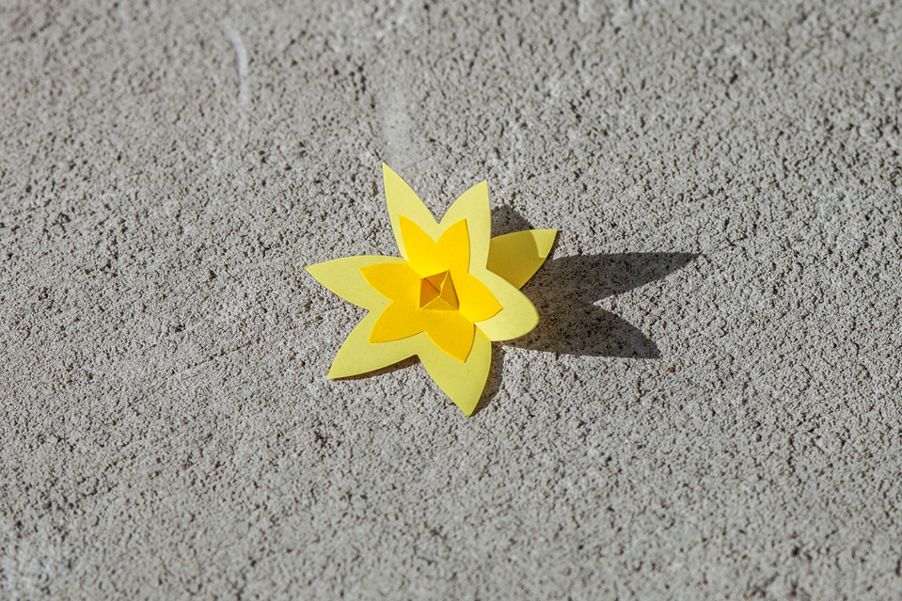
SCHEMAT WRĘCZANIA ŻONKILA
1. Przedstaw się
Dzień dobry, nazywam się (imię i nazwisko)…
2. Poinformuj przechodnia o akcji
Jestem wolontariuszem/wolontariuszką zaangażowanym/zaangażowaną w akcję społeczno-edukacyjną „Żonkile”, która odbywa się w ramach obchodów 72. rocznicy Powstania w Getcie Warszawskim.
3. Poproś o przypięcie żonkila, przekaż żonkil
Chciałabym/Chciałbym wręczyć Pani/Panu tego żonkila - symbol pamięci o Powstaniu w Getcie Warszawskim i jego Bohaterach. Jeśli wyraziłaby Pani/Pan taką chęć, prosimy o przypięcie żonkila do odzieży.
4. Podziękuj za wsparcie akcji i pożegnaj się.
Zdj. Alicja Szulc

Slide 11
SCHEMAT WRĘCZANIA ŻONKILA
PAMIĘTAJ:
Bądź uśmiechnięta/y ☺
Nie przypinaj samodzielnie żonkila
(chyba, że na prośbę przechodnia) – podaj żonkil do ręki,
Nie przekonuj do wzięcia udziału w akcji osoby, która odmówi przyjęcia żonkila. Podziękuj za poświęcony czas i odejdź,
Nie reaguj na niepochlebne komentarze,
Nie dyskutuj z osobami agresywnymi
Żonkile rozdajemy w miejscach publicznych

Slide 12
Upamiętnienie historii lokalnej społeczności
żydowskiej:
Odkrywanie informacji o historii Żydów we własnej miejscowości, poprzez kwerendę w portalu Wirtualny Sztetl http://www.sztetl.org.pl/ wizytę w muzeum historii regionalnej, zaproszenie lokalnego historyka lub badacza kultury lokalnej, lekturę książek poświęconych historii miasta lub miejscowości.
Zorganizowanie spotkania ze świadkiem historii, zaproszenie do rozmowy mieszkańców pamiętających okres przedwojenny, a także II wojnę światową. Wysłuchanie wspomnień o żydowskich kolegach ze szkoły i znajomych z sąsiedztwa.
Akcja Żonkile 2015, Zespół Szkół nr 2 w Golubiu-Dobrzyniu

Slide 13
Sprzątanie cmentarza żydowskiego, akcji Żonkile może towarzyszyć działanie mające na celu uprzątnięcie kirkutu znajdującego się na terenie miasta, miejscowości lub w jej okolicach.
Składanie kwiatów w miejscach pamięci, jeśli w okolicy szkoły lub biblioteki znajdują się miejsca pamięci Zagłady można w tym miejscu złożyć kwiaty, zapalić znicz, odwiedzić takie miejsce z uczniami.
Spacer edukacyjny szlakiem historii lokalnej społeczności żydowskiej, akcji towarzyszyć może spacer edukacyjny szlakiem historii Żydów w miejscowości. Spacer mogą przygotować uczniowie z pomocą nauczycieli (i bibliotekarzy).
Akcja Żonkile 2015, Bielsko-Biała

Slide 14
Dokumentacja projektu:
Ważnym elementem akcji jest dokumentacja projektu.
Fotografie i sprawozdania z akcji w szkole lub bibliotece
sprawiają, że dowiemy się w jaki sposób obchodzili
Państwo 73 rocznicę Powstania w Getcie Warszawskim.
Akcja Żonkile 2015, Liceum Ogólnokształcące im. Tadeusza Kościuszki w Gostyninie

Slide 15
Jeśli mają Państwo pytania lub dodatkowy pomysł
na realizację akcji Żonkile, który chcieliby Państwo
skonsultować z koordynatorami akcji, prosimy o kontakt:
zonkile@polin.pl
kom. +48 501 950 551
Akcja Żonkile 2015, Gimnazjum im. Kardynała Stefana Wyszyńskiego, Wiskitki

Slide 16
TYTUŁ PREZENTACJI
PODTYTUŁ PREZENTACJI
Do zobaczenia 19 kwietnia!
TU MOŻNA WKLEIĆ ADEKWATNE ZDJĘCIE ROZMIARU: 2562 PIKSELI/1288 PIKSELI

